Slide 1
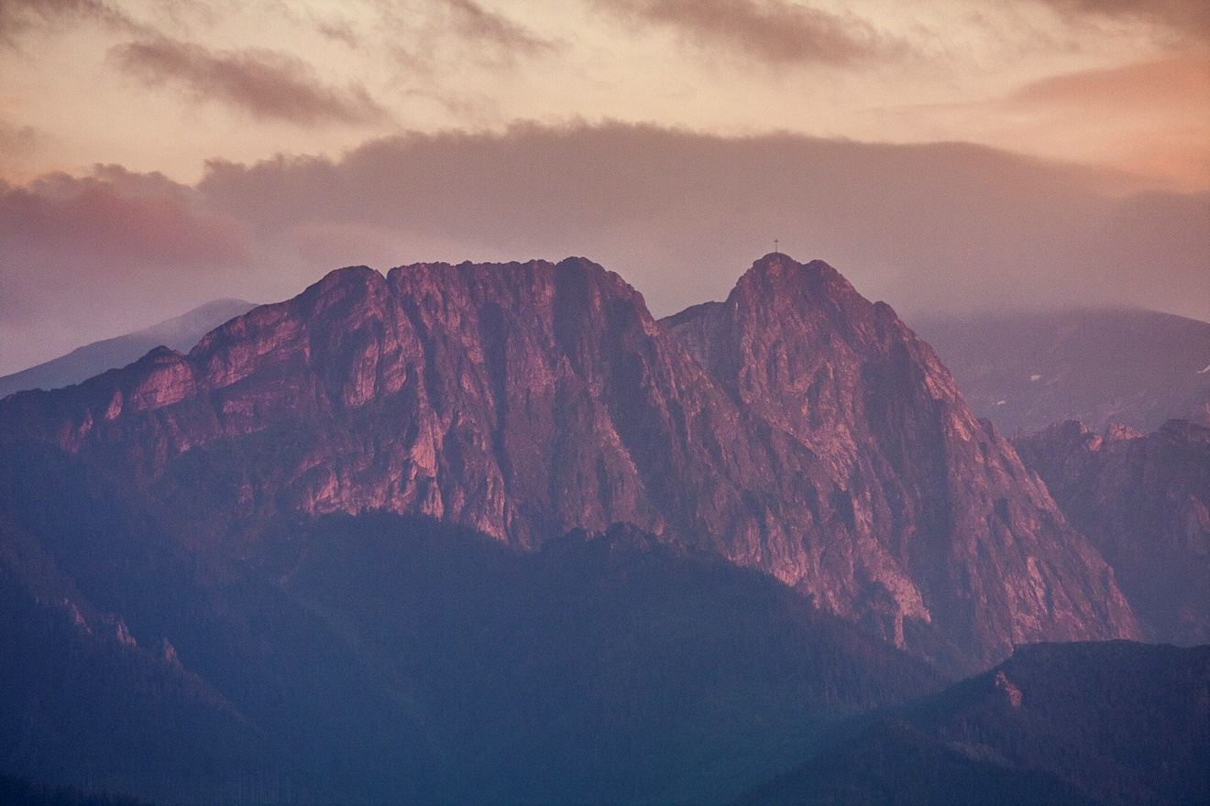
Oaza Rodzin II st.
Poronin
29.06-14.07.14r

Slide 2
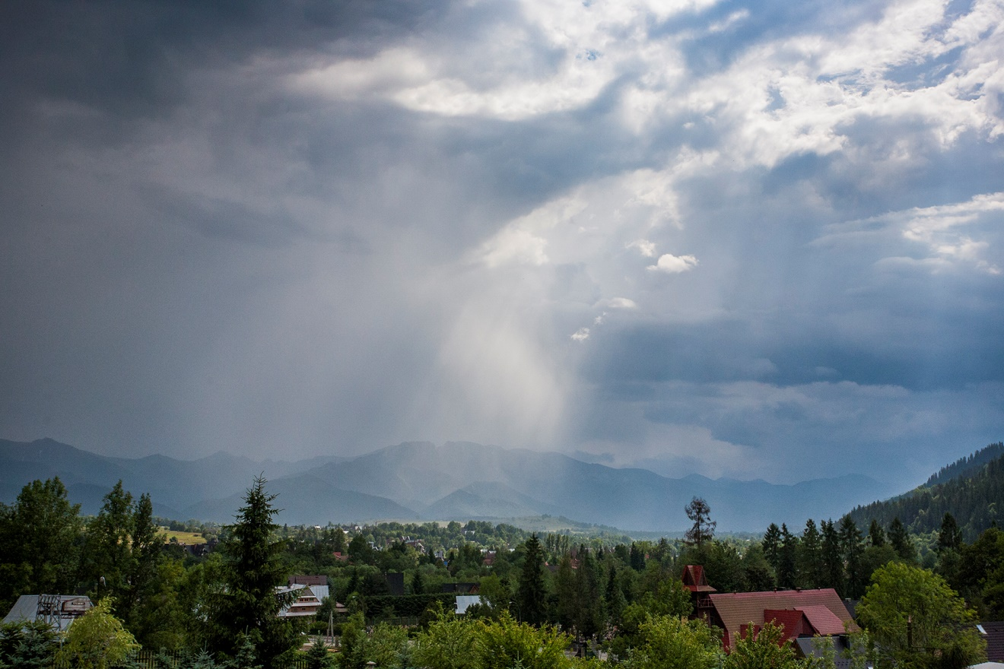
Bogu niech będą dzięki za wspaniały czas wakacji przeżytych w pięknych Polskich Tatrach w Poroninie we wspólnocie Rodzin Domowego Kościoła. Pragniemy wyrazić wdzięczność Bożej Trójcy i Maryi za dar Ruchu Domowego Kościoła, za Jego założyciela Ojca Franciszka, za wspólnotę, z którą przeżywaliśmy wyjście z niewoli grzechu, za dar posługi i za wszystkie owoce tych rekolekcji łącznie z darem pracy, którą wymodliła wspólnota.
Szczęść Boże

Slide 3
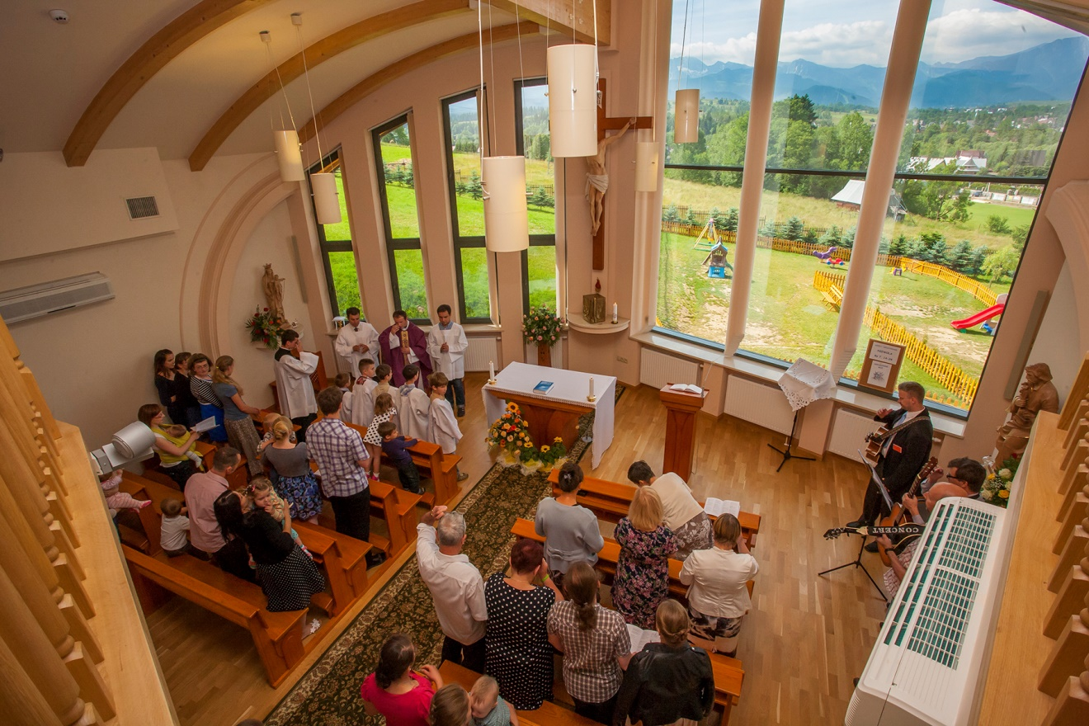
Mieszkaliśmy w pięknie położonym Domu Rekolekcyjnym sióstr Michalitek

Slide 4
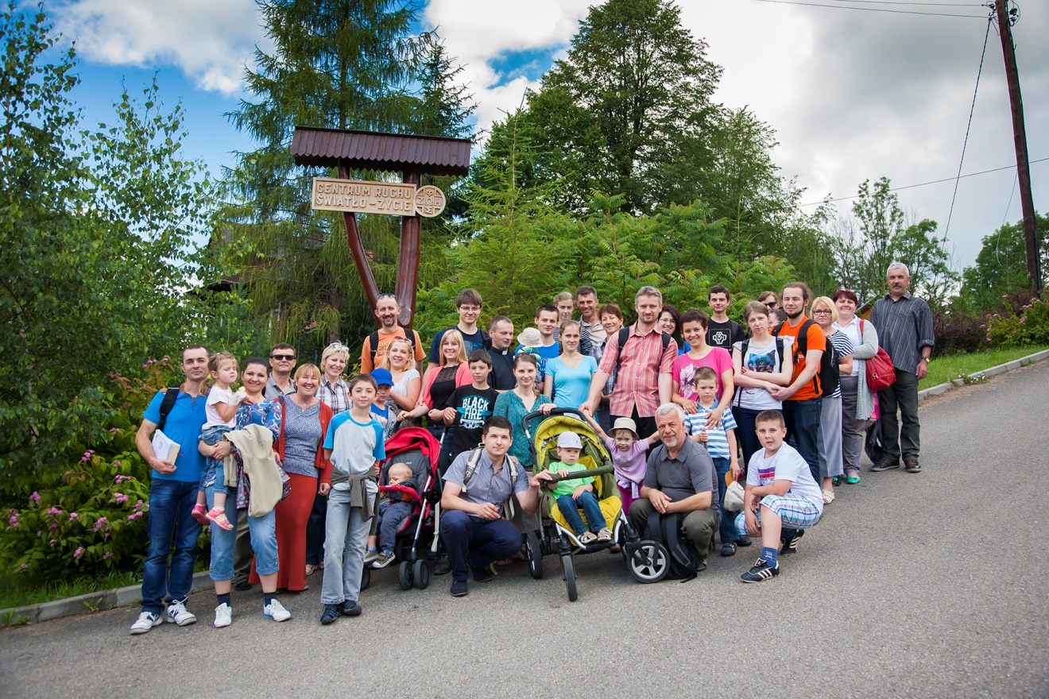

Slide 5
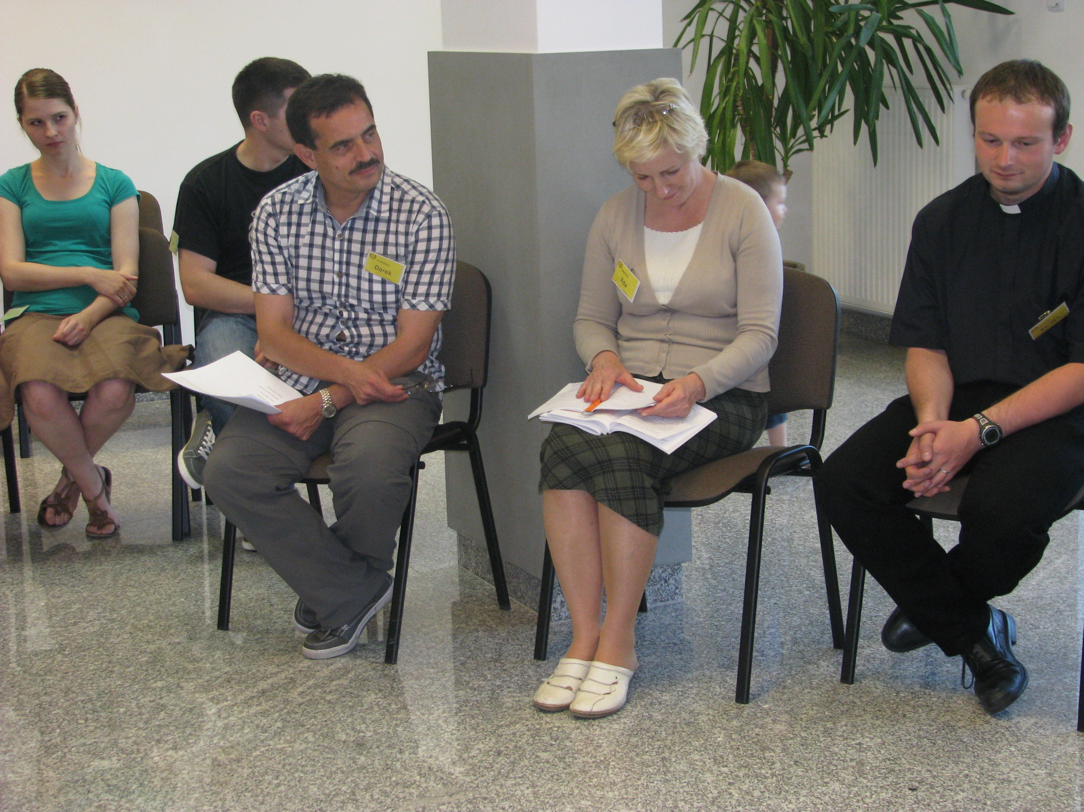
Prowadzącymi Oazę byli ks. Jan Kobak i małżonkowie Ada i Darek Sowowie

Slide 6
Pomocą liturgiczną księdza Jana byli klerycy Mariusz i Tomek

Slide 7
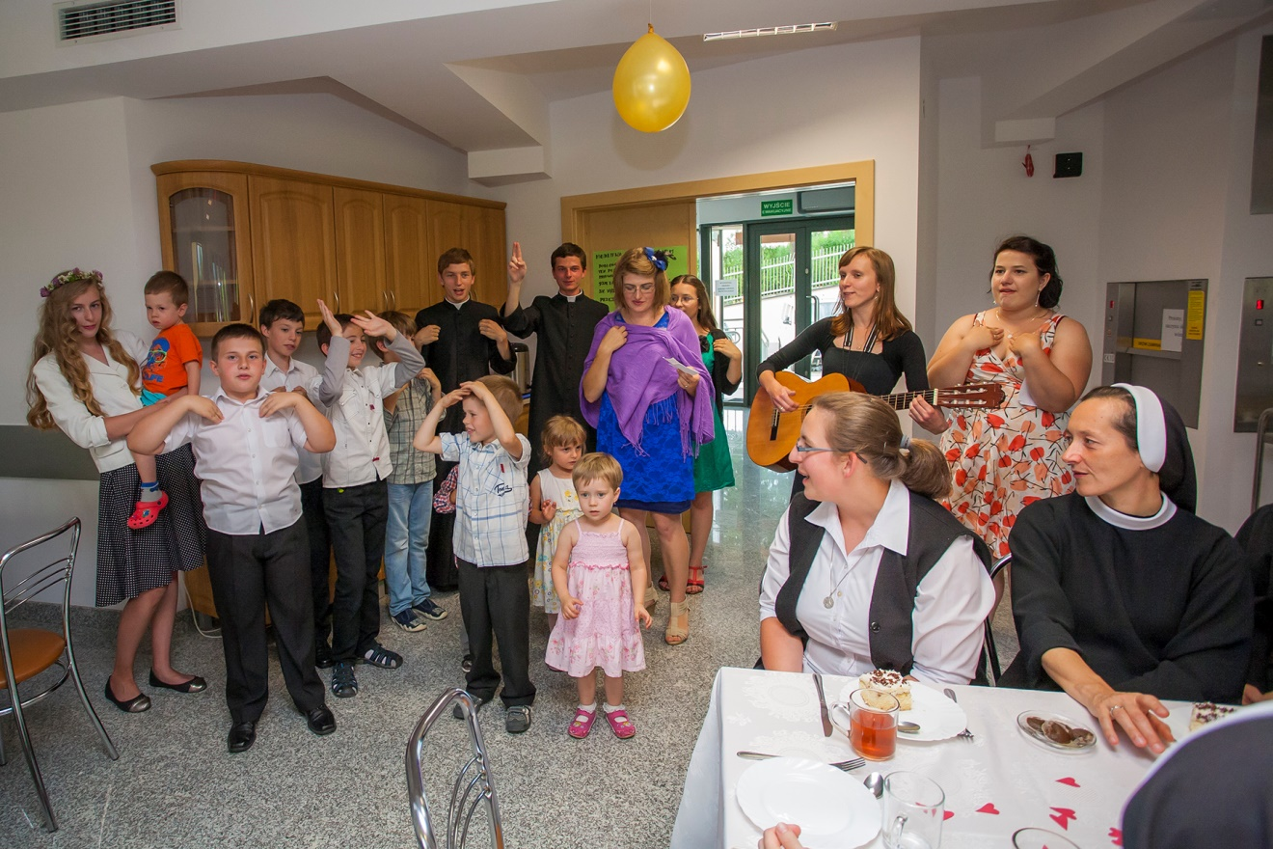
Naszymi dziećmi opiekowały się dzielne animatorki Natalia, Kasia, Ania, Kasia i Anetka oraz klerycy

Slide 8
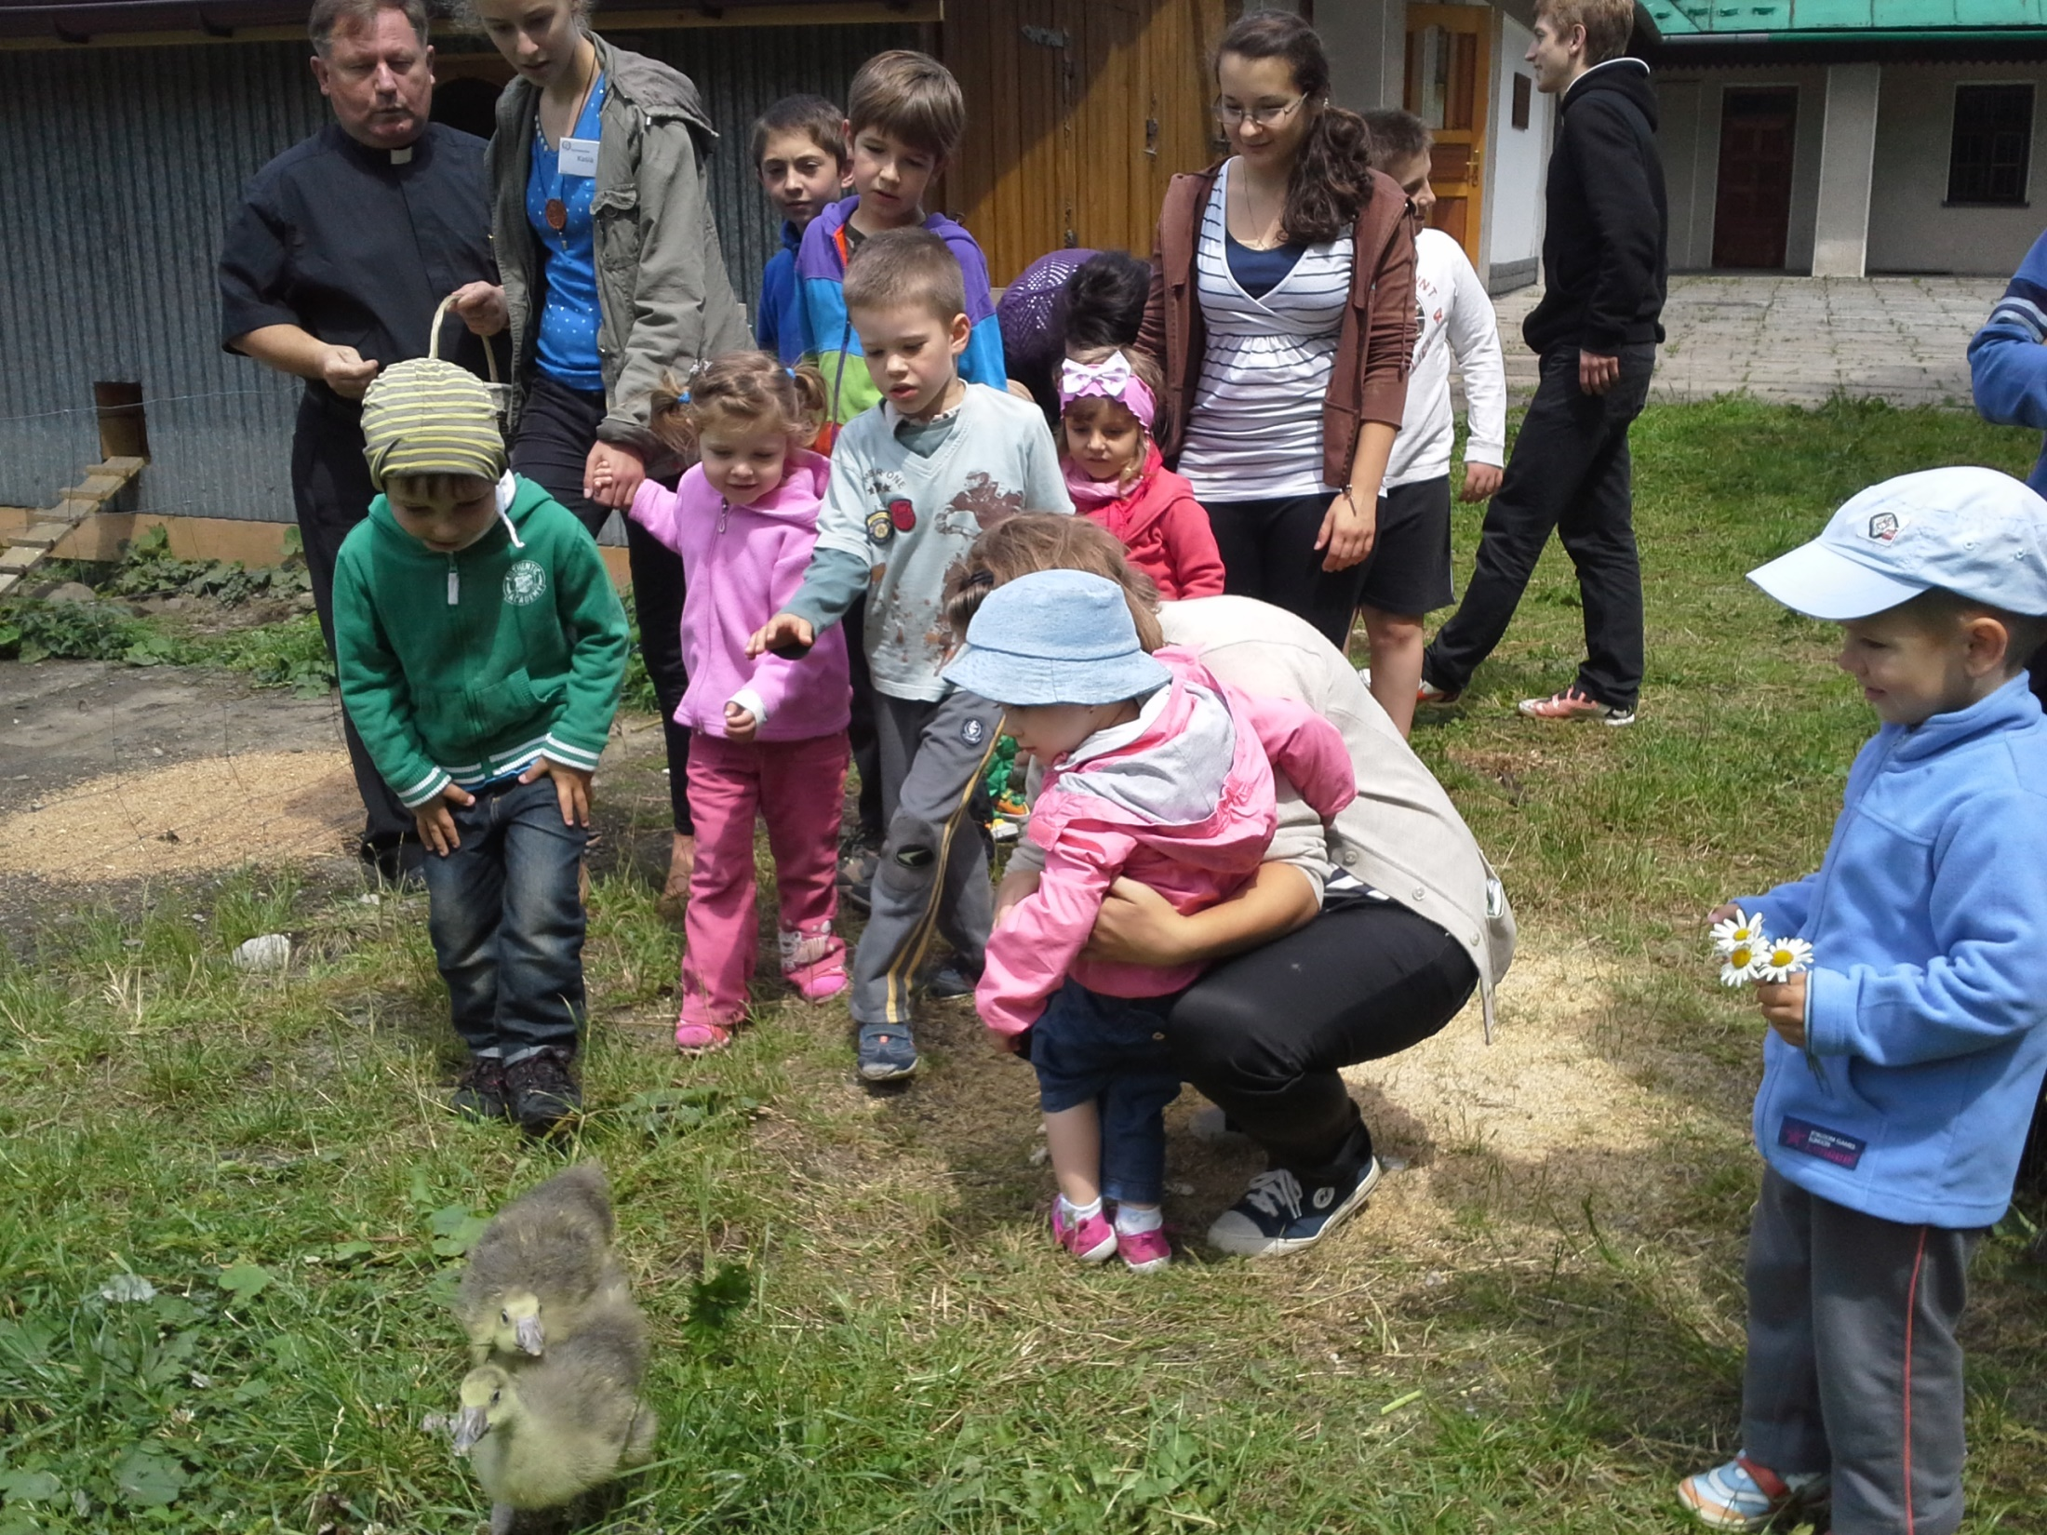
Dzieci zaprzyjaźniły się z miejscowym ks. Proboszczem…

Slide 9
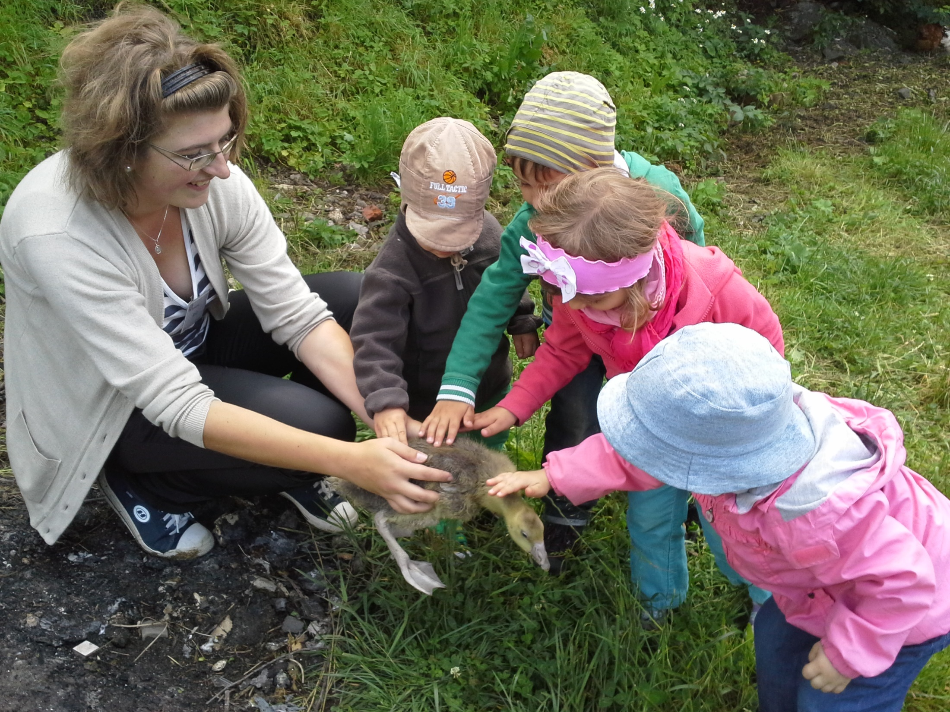
…który zaprosił je do parafialnego kurnika.

Slide 10
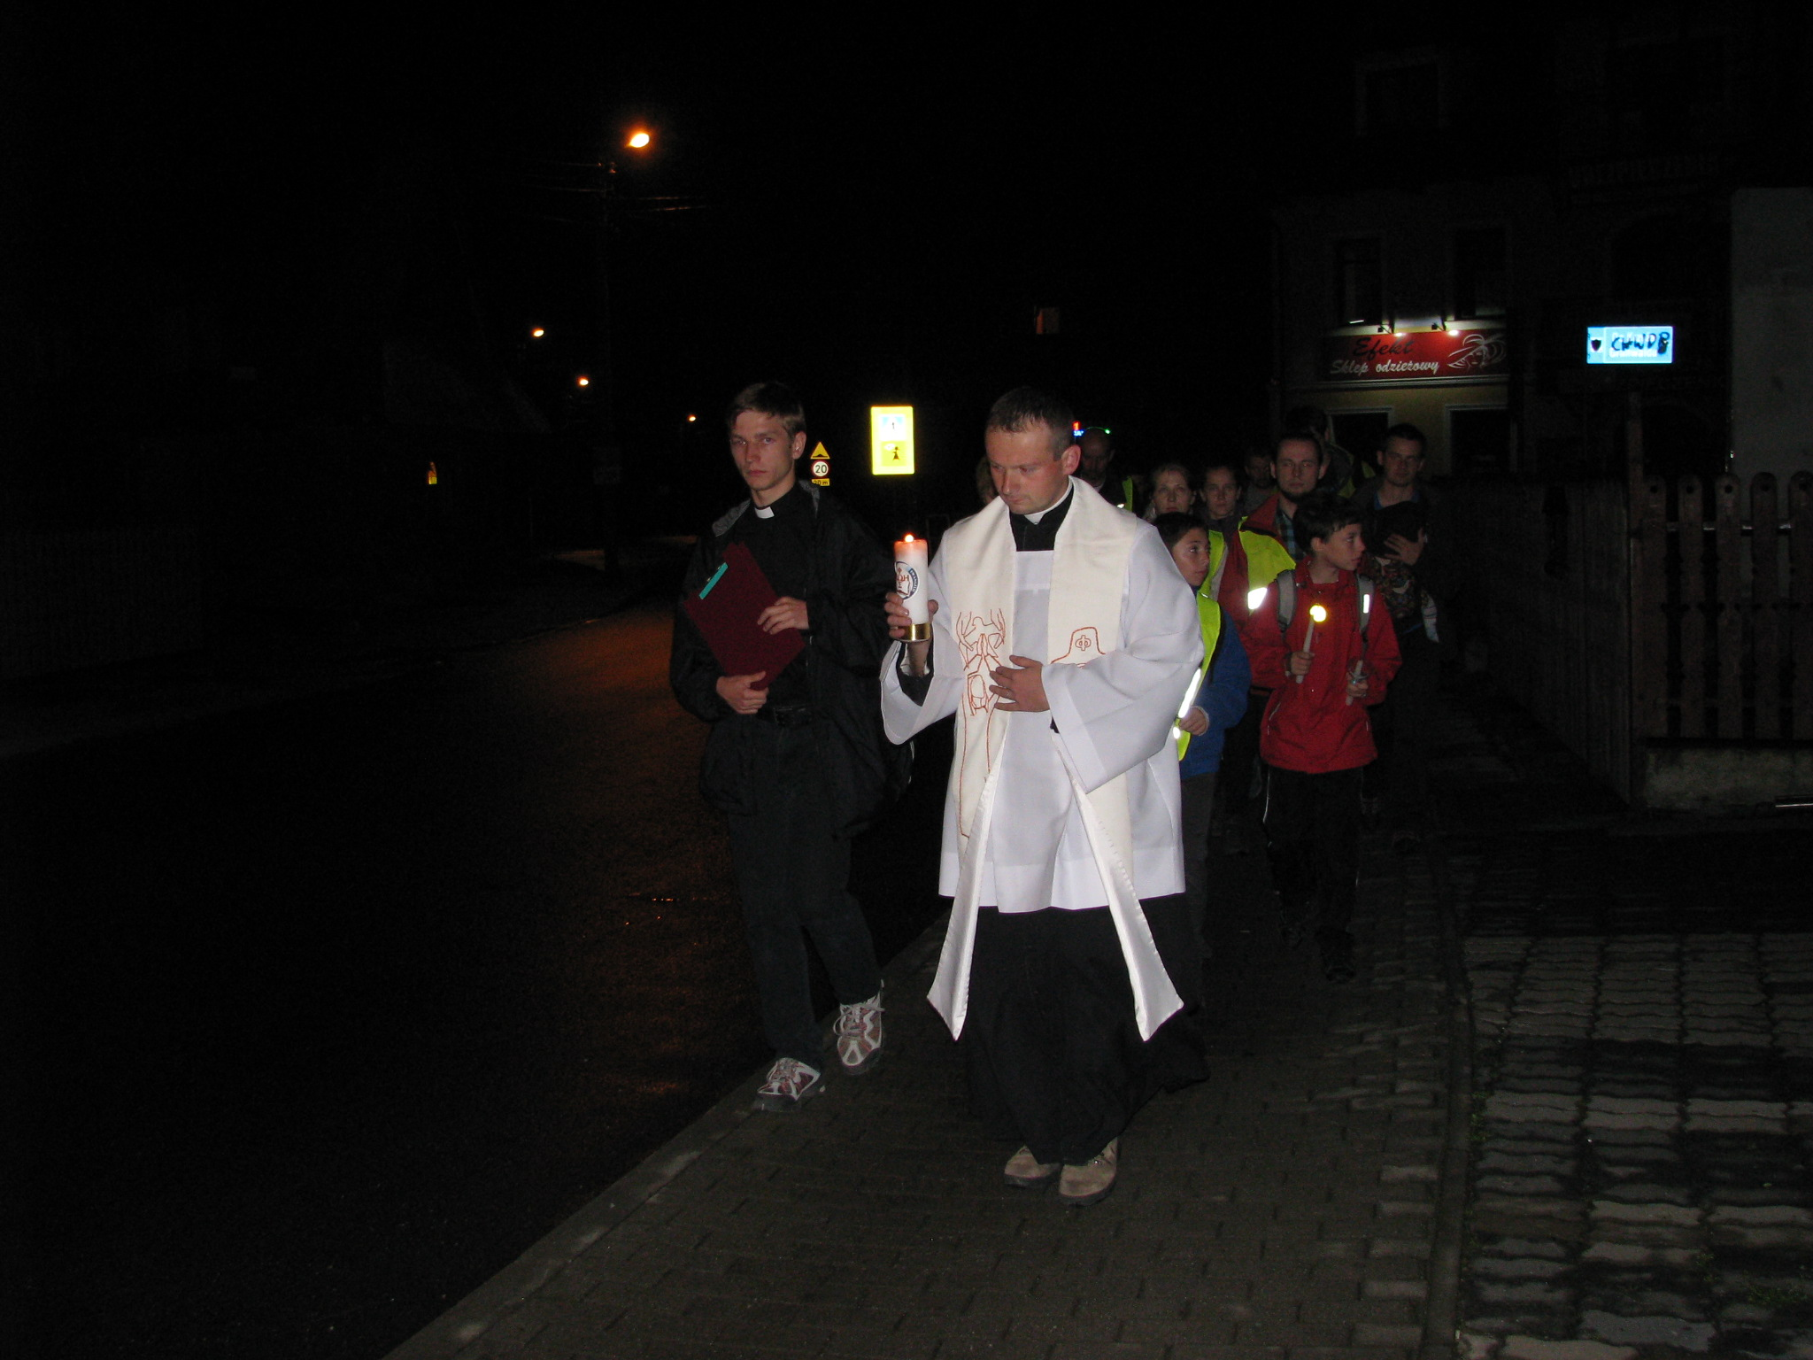
Tematem przewodnim Oazy było wyjście z niewoli grzechu
Tematem przewodnim naszej Oazy było wyjście z niewoli grzechu

Slide 11
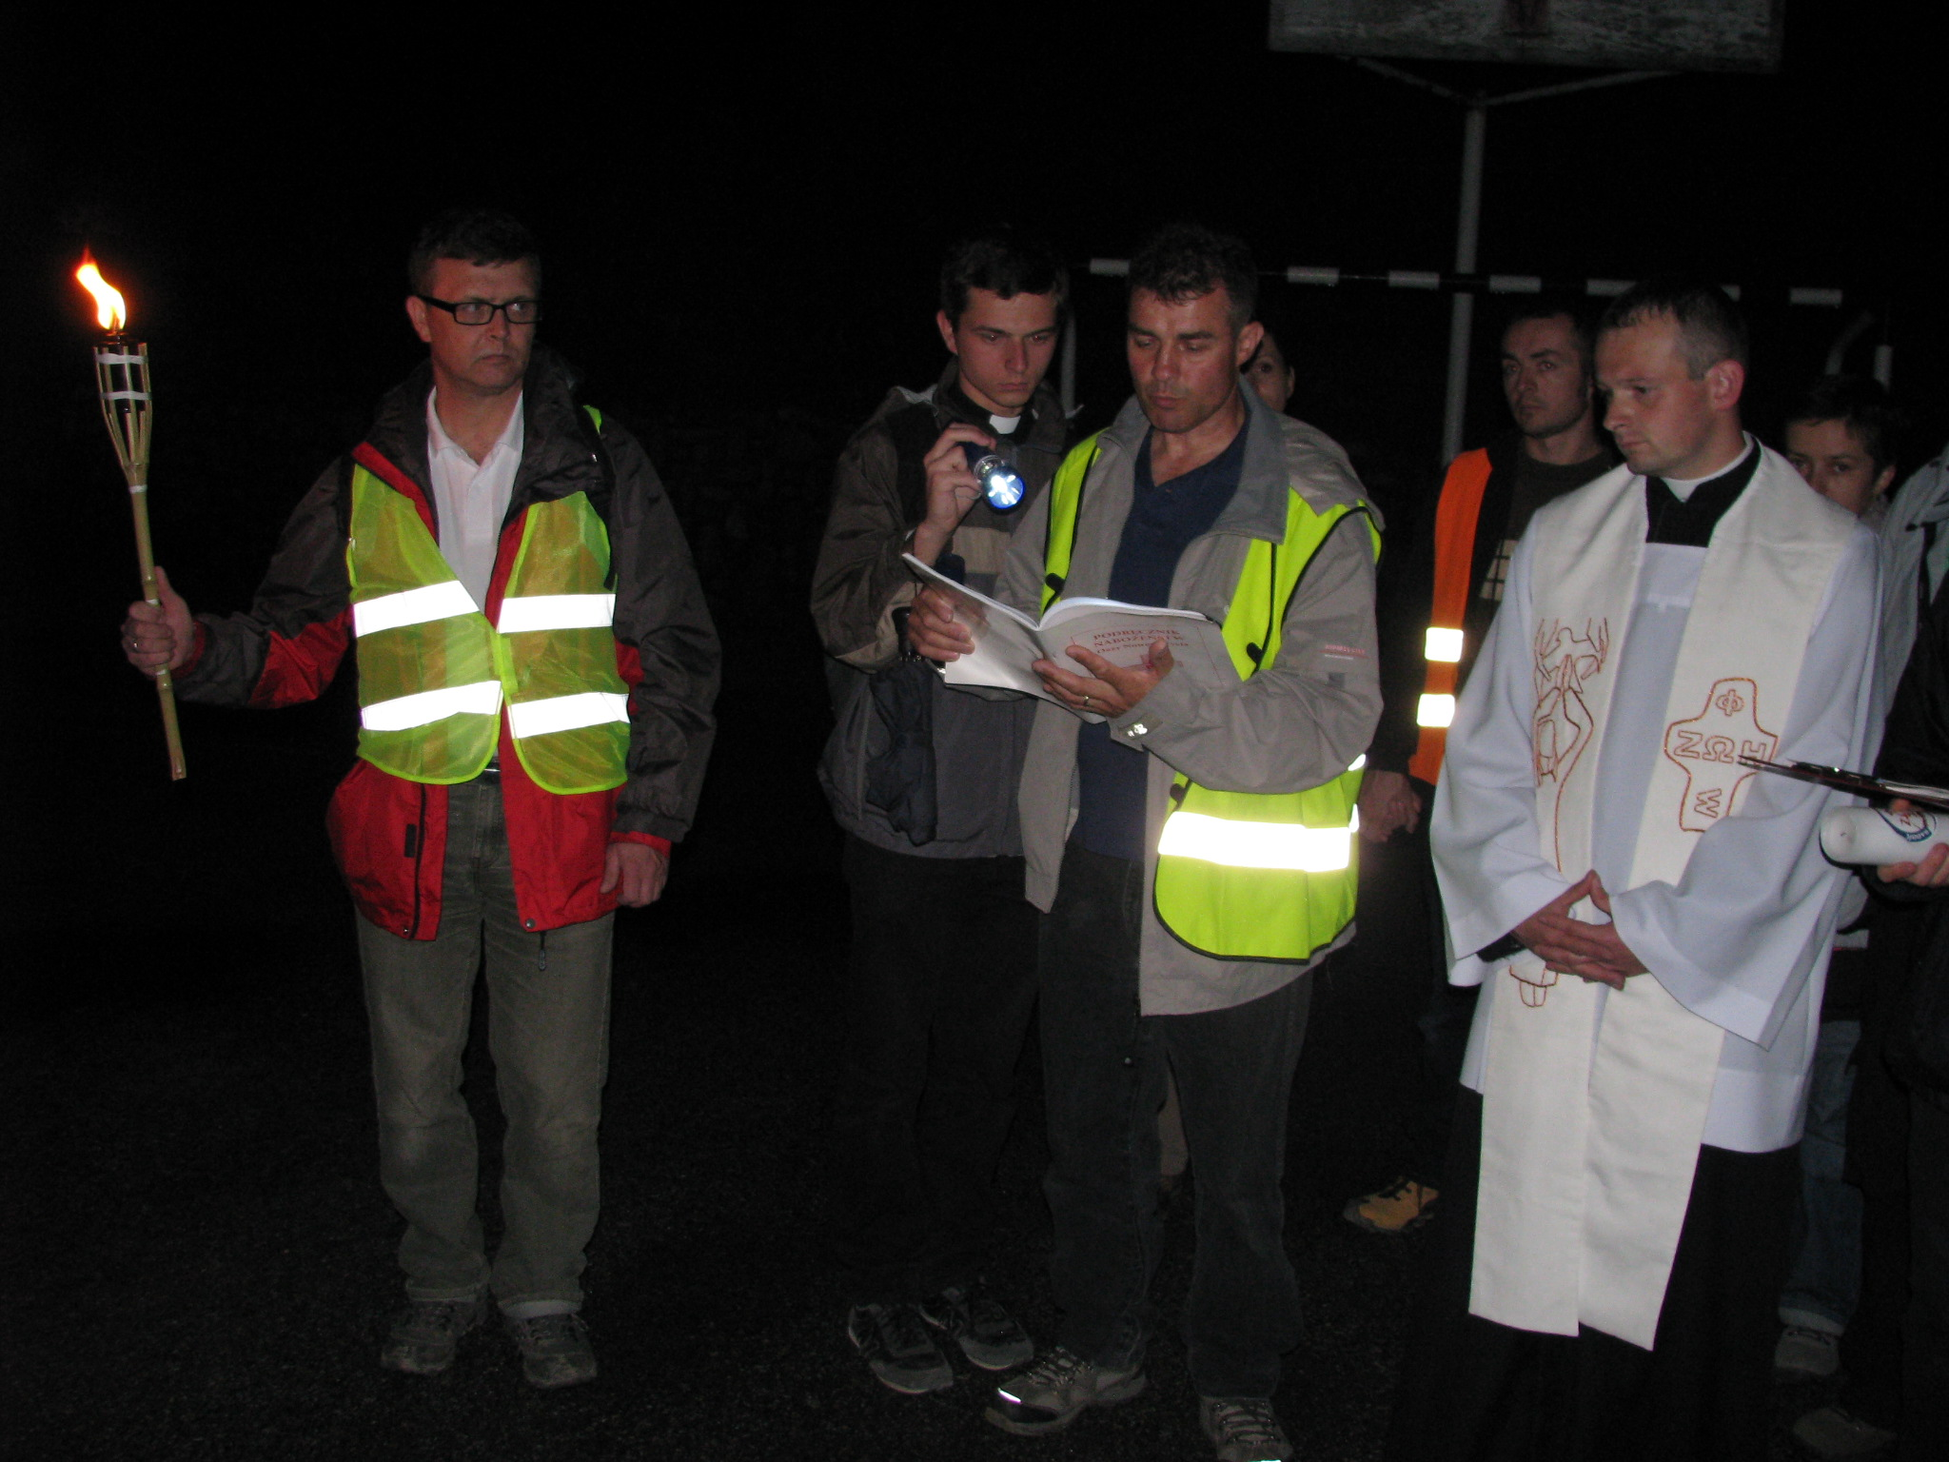

Slide 12
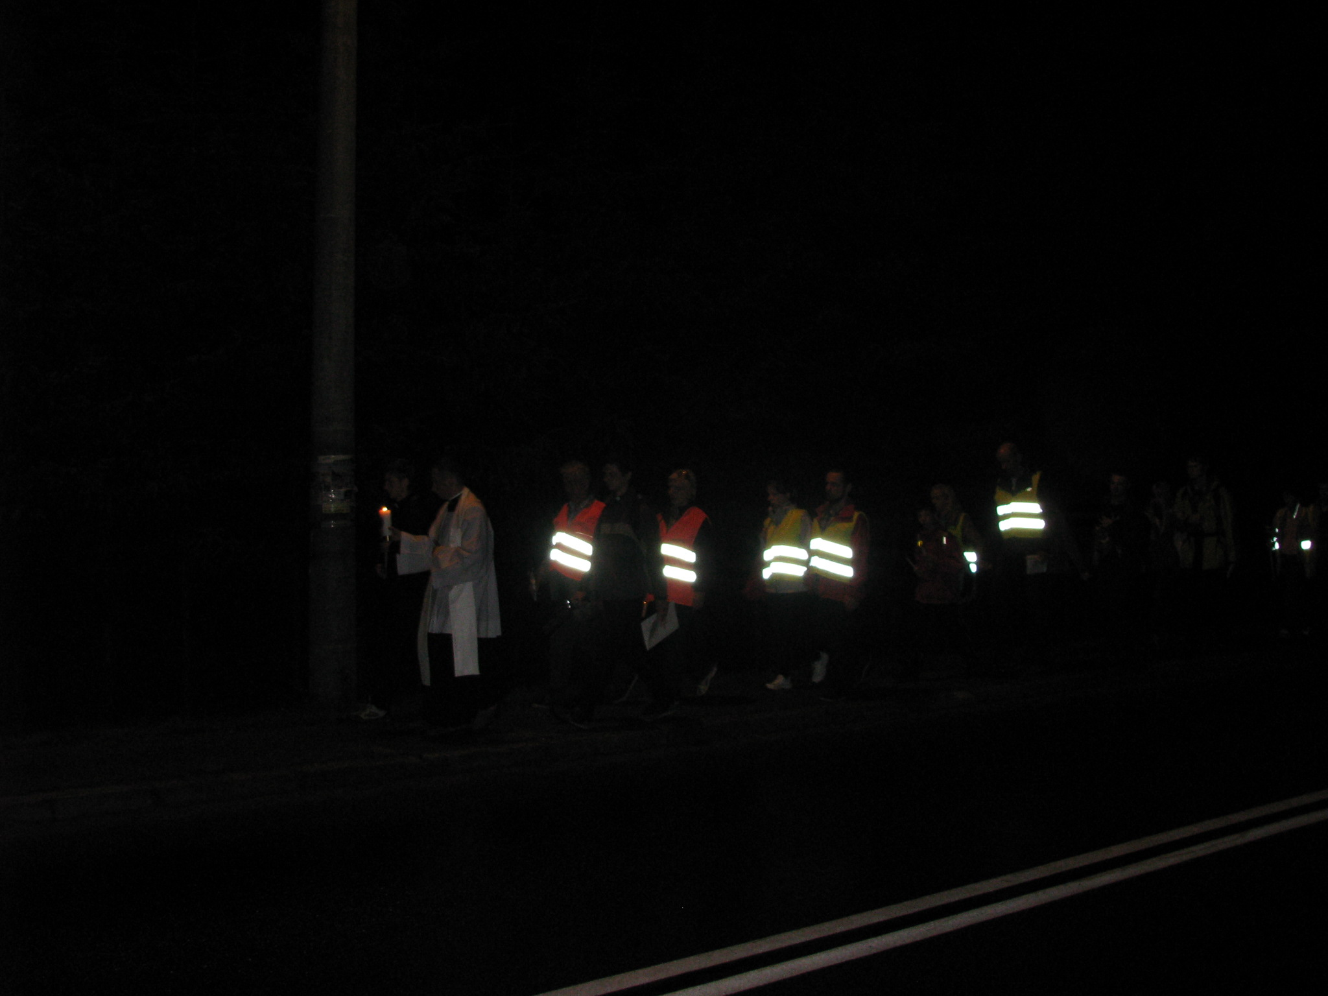

Slide 13
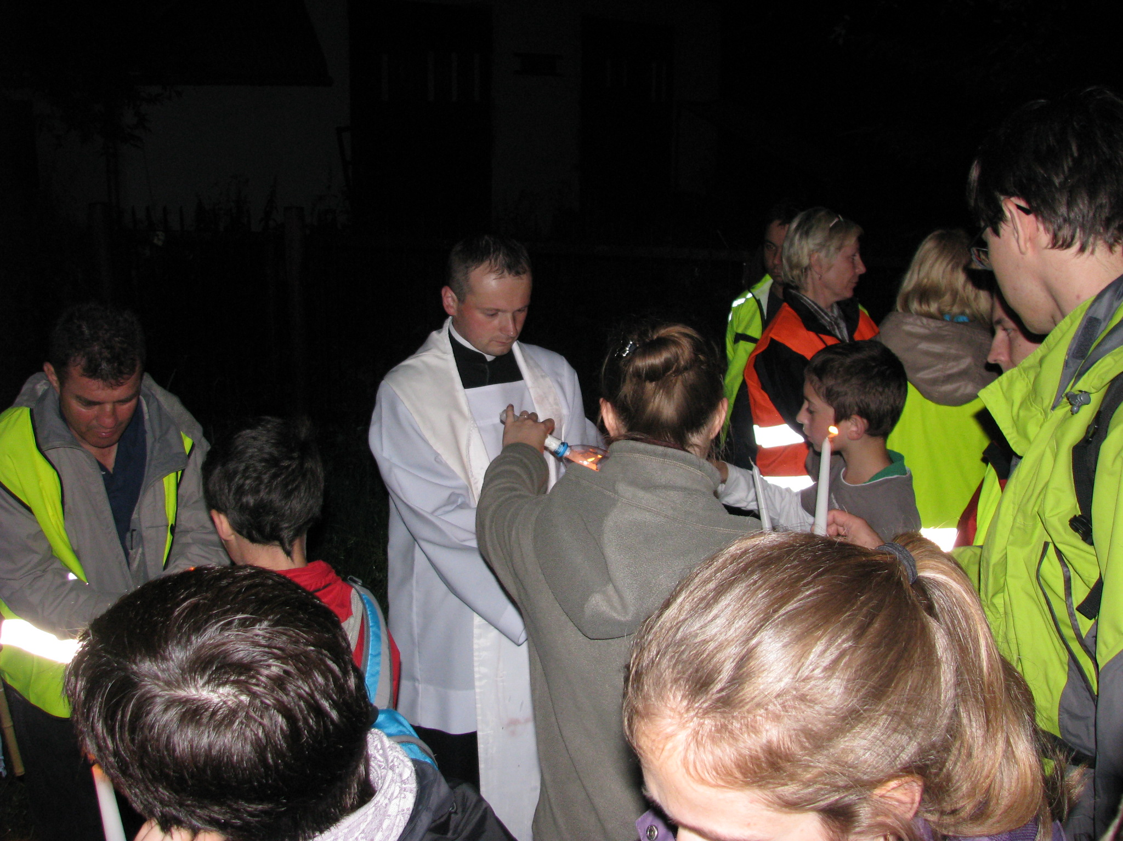

Slide 14
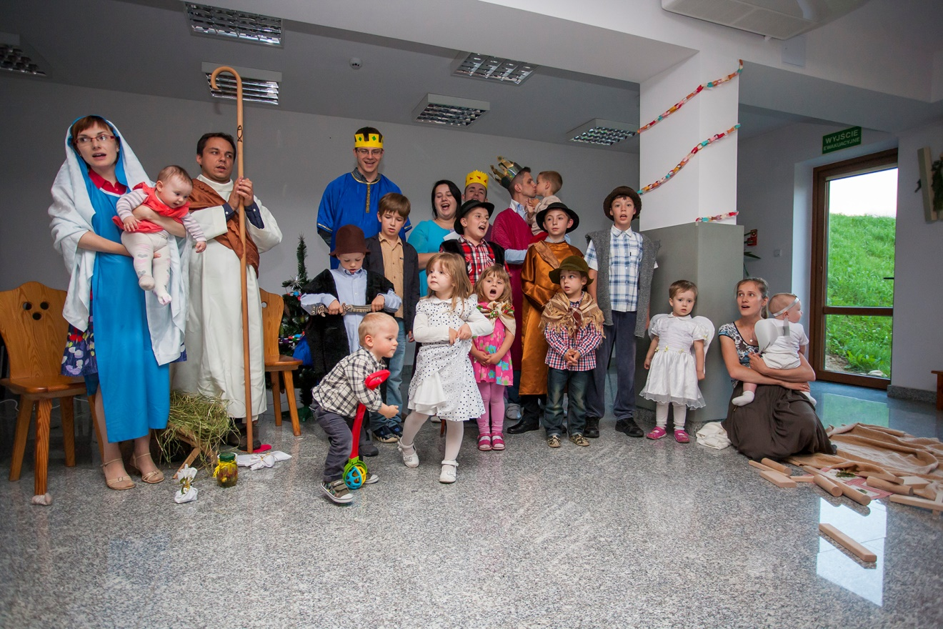
Przeżywaliśmy też okres Bożego Narodzenia

Slide 15
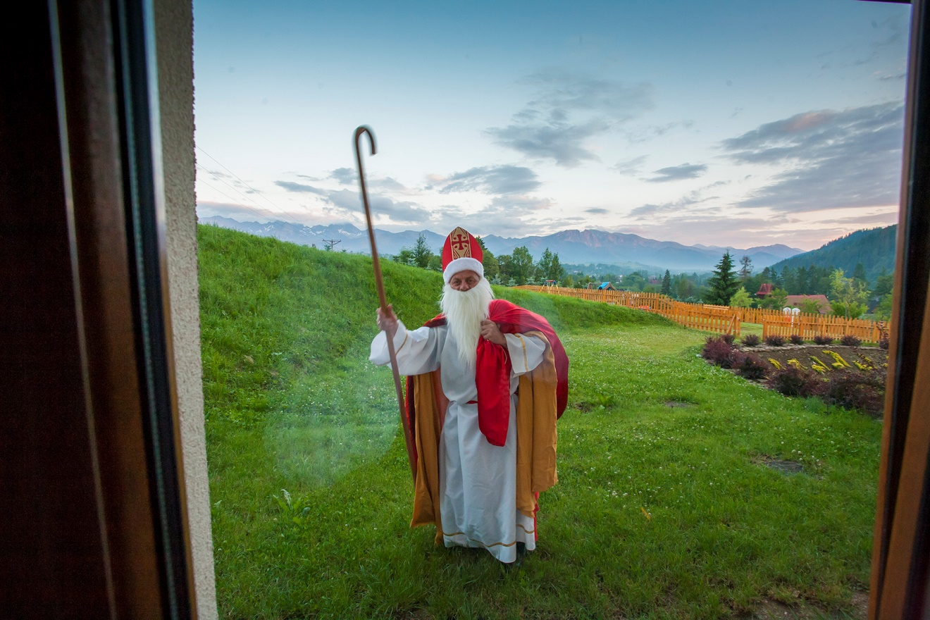
Odwiedził nas Św. Mikołaj

Slide 16
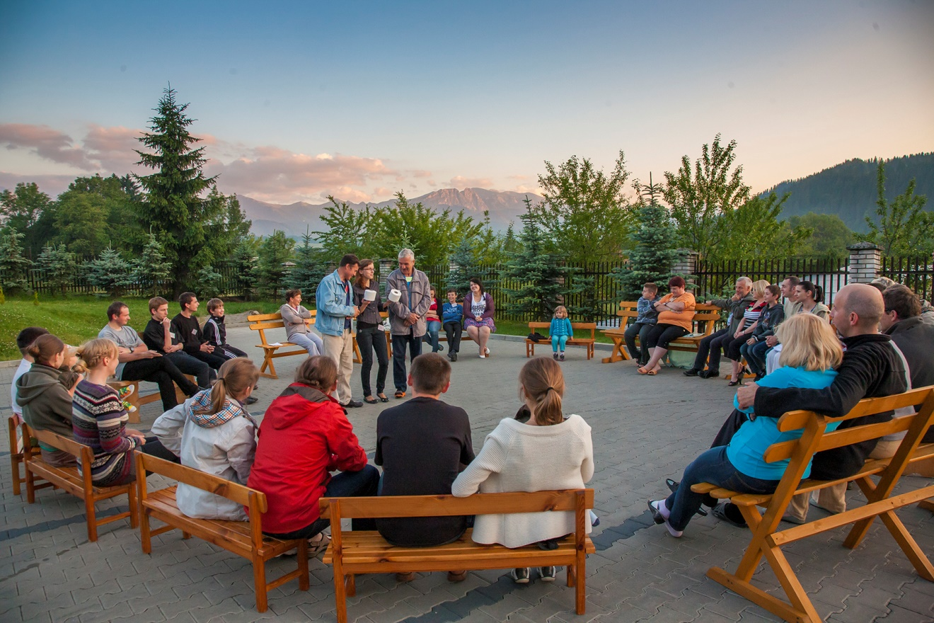
Nie brakowało też Pogodnych Wieczorów w przepięknej scenerii Tatr

Slide 17
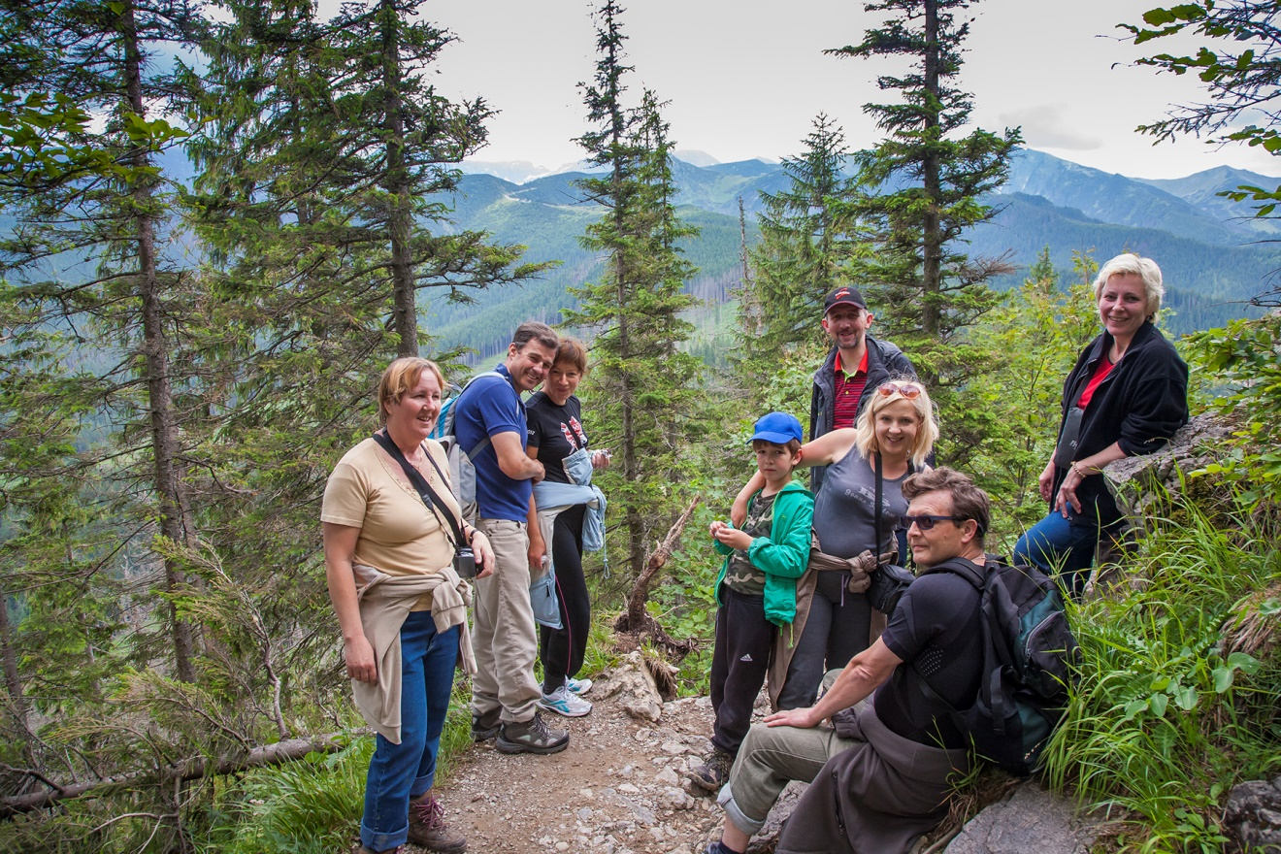
Wolne chwile poświęcaliśmy na górskie wycieczki

Slide 18
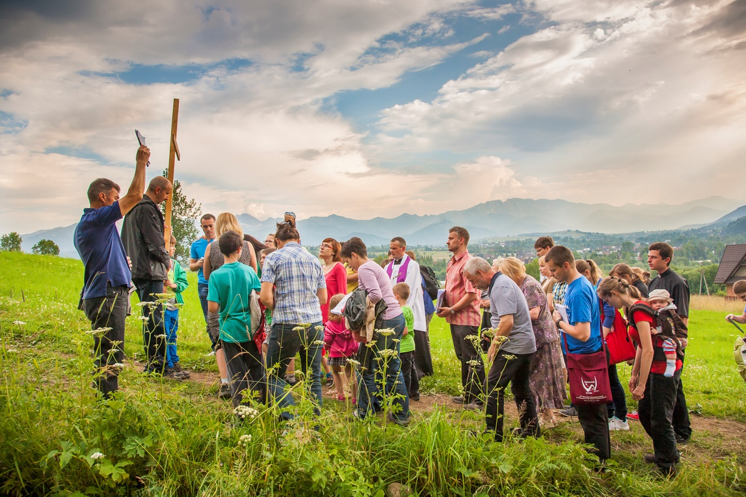
Dużym przeżyciem była Droga Krzyżowa

Slide 19
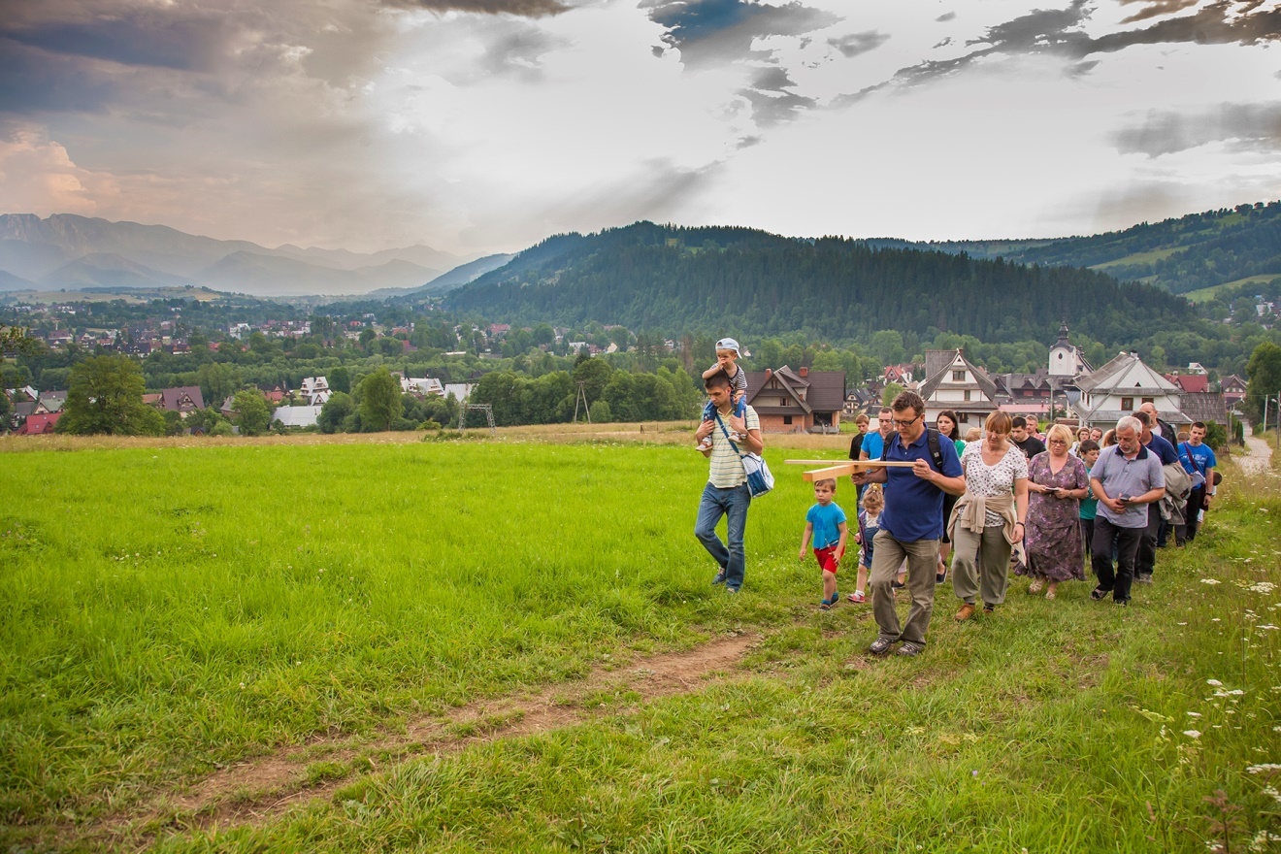

Slide 20
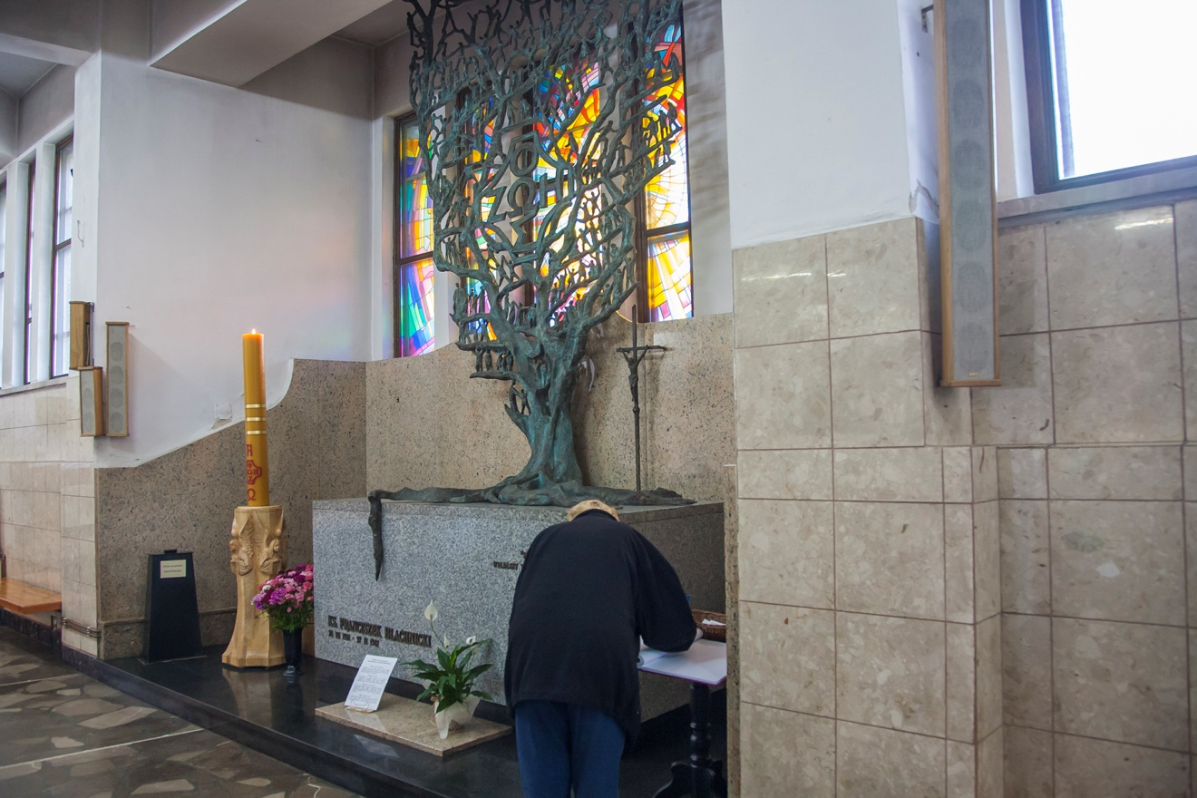
Nawiedziliśmy też Krościenko

Slide 21
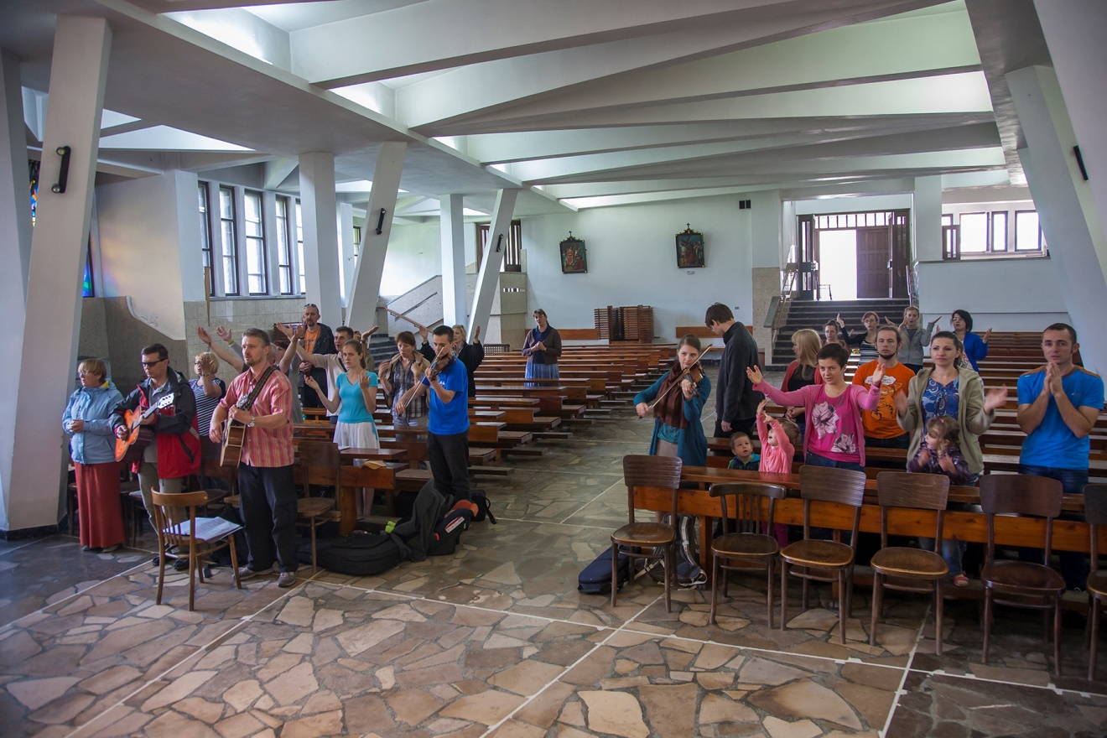
Gdzie przy grobie Ojca Blachnickiego przeżyliśmy Mszę Świętą

Slide 22
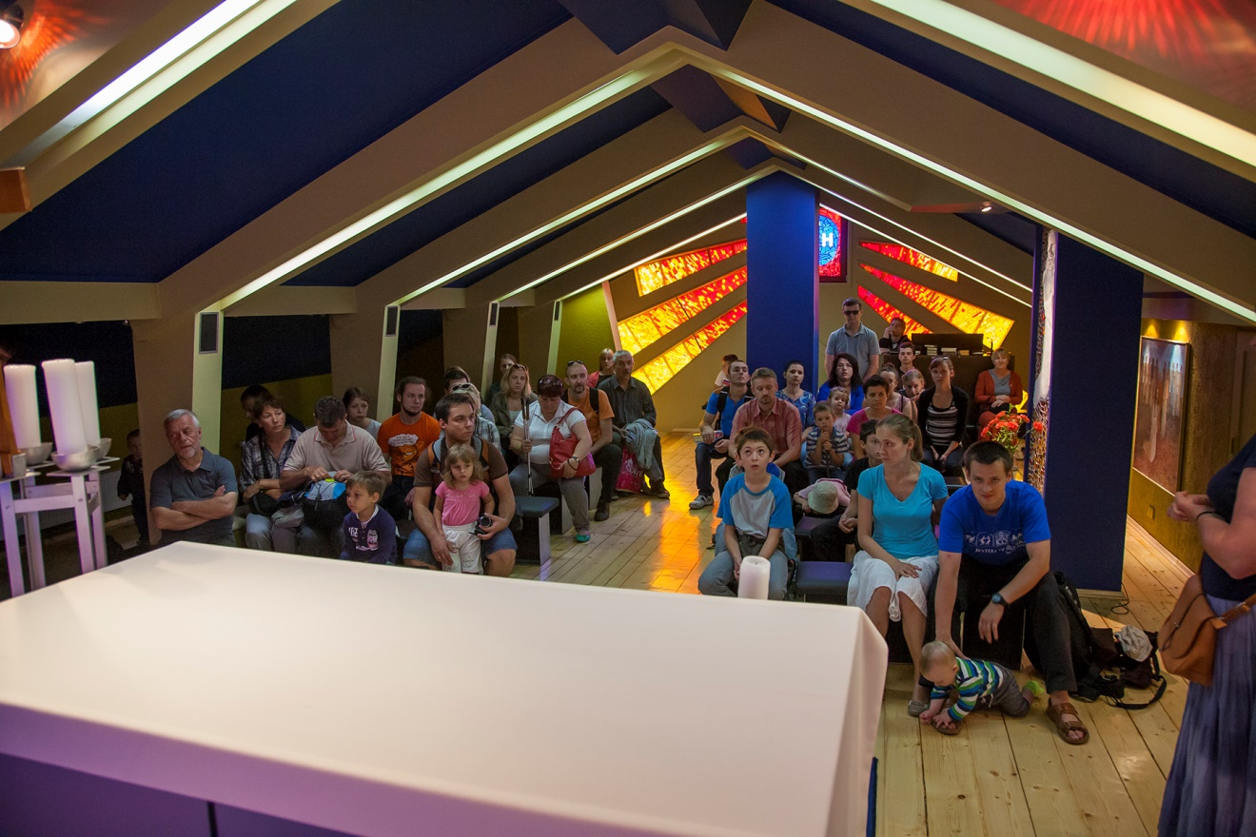
Odwiedziliśmy też Kopią Górkę

Slide 23
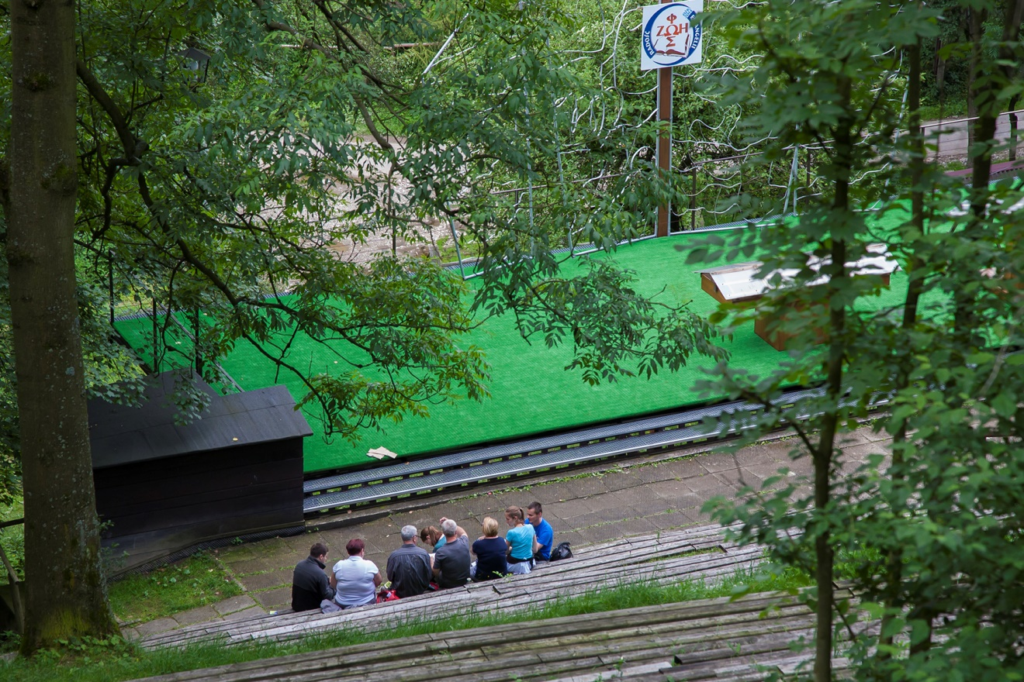
Gdzie m. in. mieliśmy spotkania w kręgach

Slide 24
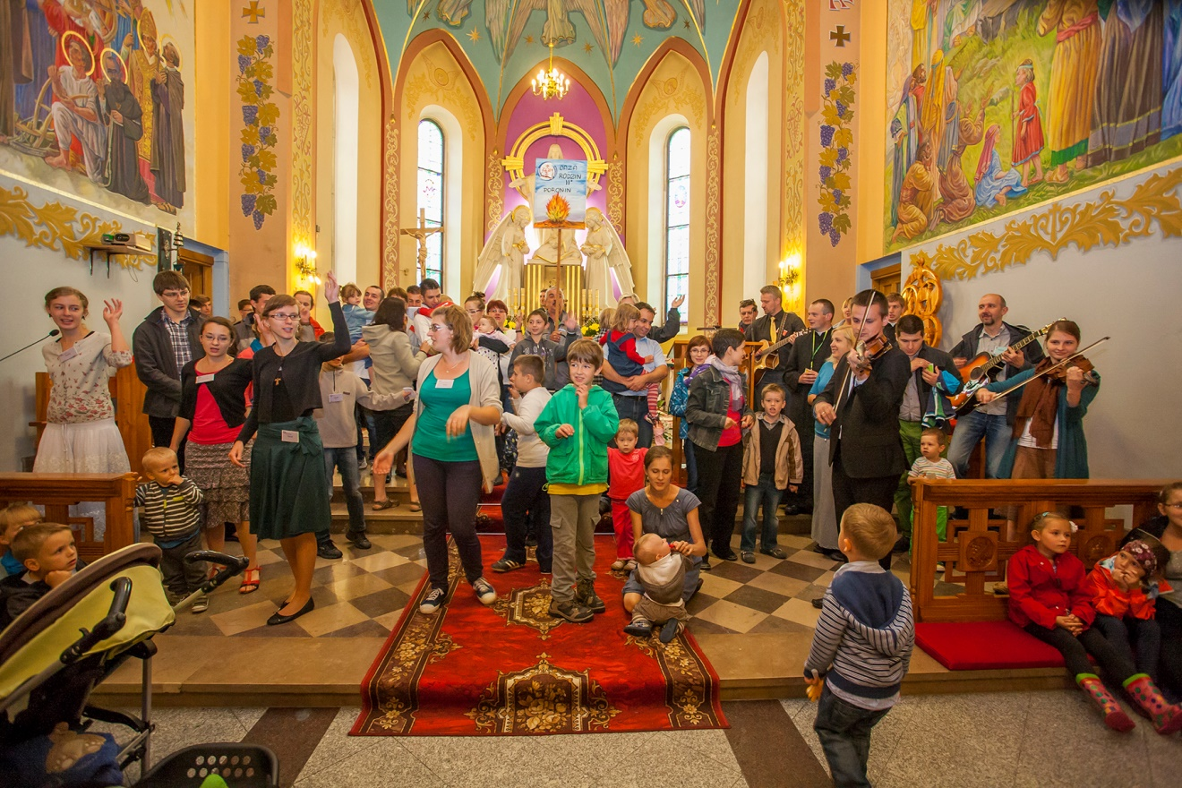
Dzień Wspólnoty był w Parafii w Poroninie

Slide 25
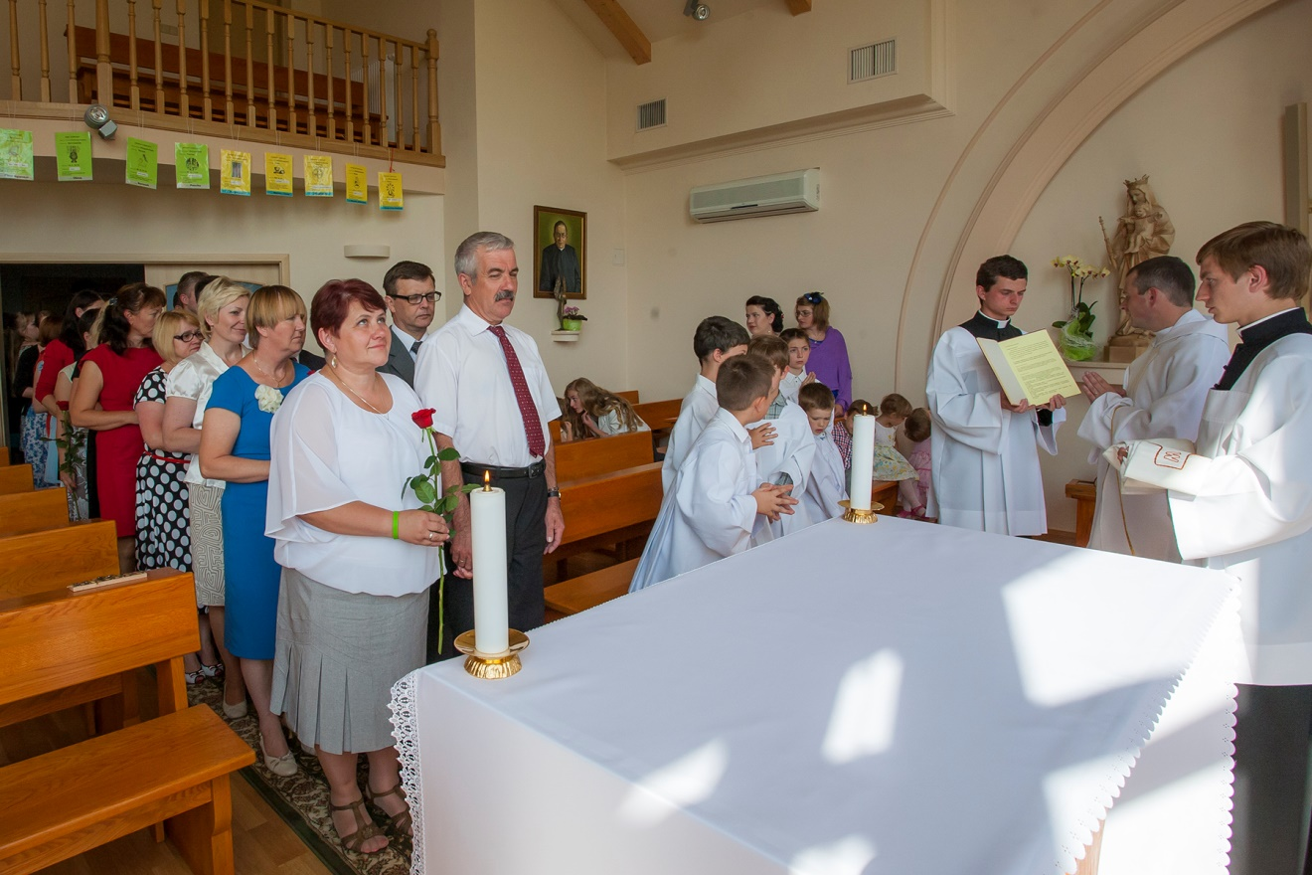
Po odnowieniu Przyrzeczeń Małżeńskich

Slide 26
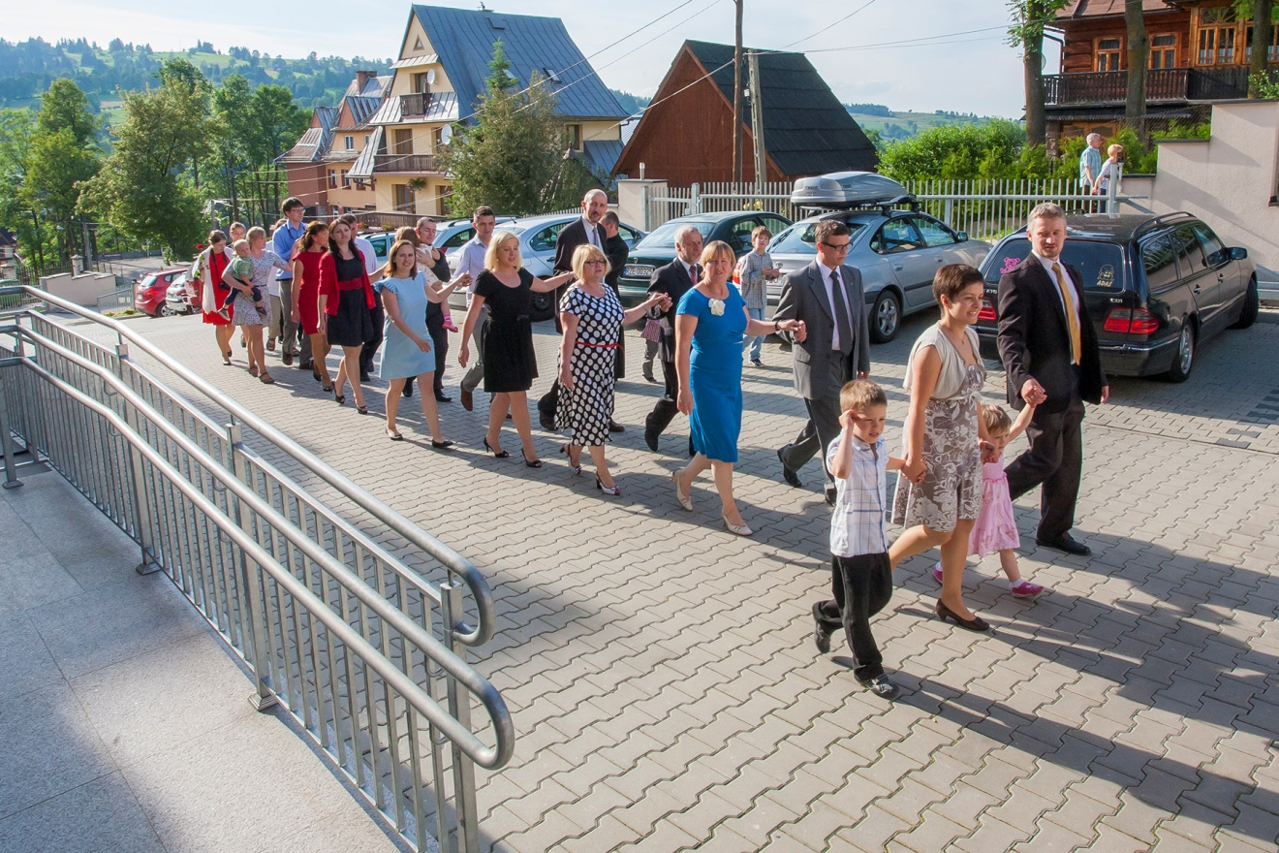
Były wspólne tańce

Slide 27
Zakończone AGAPĄ

Slide 28
„Poemat typiczny”
Z różnych stron Polski w górskie doliny
By wielbić Pana przybyły rodziny
U Michalitek jest nam tak, jak w niebie
W kaplicy każdy patrząc wprost przed siebie
Widzi moc Bożą w Tatr panoramie
I czuje, jak wspiera wciąż go Boskie ramię.
14 Rodzin Pan nasz tu przywołał
By po Synajskiej pustyni krążąc dookoła
Przeszły przez niewoli znoje i okowy
Służą temu co dzień burzliwe rozmowy
I tak, jak Mojżesz, ksiądz Jan nas prowadzi
Jak studiować biblię nieustannie radzi.
Czytać Pismo w kulturowym kontekście
To nie jest zadanie li tylko niewieście
Przedzierając się wspólnie przez biblijne szlaki
Kontekst tematu łapiemy tylko jako taki.
Rys antropomorficzny w kulturze hetyckiej
Przeszedł w monoteizm przy wierze semickiej
Już Henoch z Baruchem nie są całkiem obcy
Można by powiedzieć to są swoi chłopcy
Ksiądz wraz z klerykami taką mają misję
Uczą jak ukochać Świętą Eucharystię
I jak prawidłowo oddawać pokłony
By Chrystus właściwie był uwielbiony
Czasami trudno połapać się chłopie
Który kleryk czyta , który piłkę kopie
Sowy mądre głowy zasiądą wieczorem
Żeby na oazie wszystko było w porę
To moderatorzy – Darek z Adą społem
Panują nad całym oazy żywiołem
Marysia ze Zbyszkiem jako te mróweczki
Pracują wytrwale skracając wycieczki
A Stasiu z Lucią biorą nas w obroty
I wciąż zachęcają chodźcie do roboty
Tylko w wolności, ale punktualnie
Chociażby nie wszystko było idealnie.
Marysia i Janek już dziś święci prawie
Krąg pod ich kierunkiem nie jest ku zabawie
Nic by tu nie wyszło, gdyby nie cioteczki
Które wciąż pilnują kochane dziateczki
Czasem , kiedy trzeba nocują pod drzwiami
Czuwając nad snem dzieci są okryte kocami.
Choć choroby jak plagi Egiptu spadały
Nasze kochane dziewczyny dzielnie się trzymały
Nic by też nie grało gdyby nie muzyczny
Chłop to śpiewający, a taki prześliczny
Trzy gitary i skrzypce podwójne z nim grają
Bo na muzyce choć trochę wszyscy tu się znają
I choć gregoriański chorał na mszy dominuje
To reagge i bluesa każdy z nas też czuje.
Tak naszą wspólnotę Duch Święty rozpala
Uwalnia z wszystkiego co duszę zniewala
Niech radość w wolności dzielimy u siebie
A pełnię miłości odnajdziemy w niebie
Autorami Poematu są uczestnicy Oazy

